Slide 1
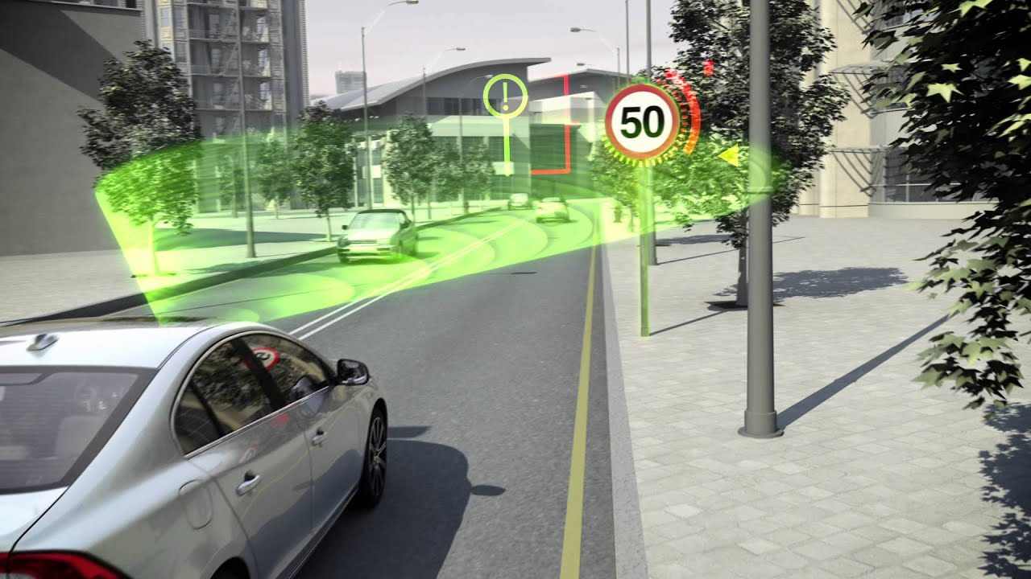
Recunosterea semnelor de circulatie

Slide 2

Agenda
1. Introducere
2. Prezentare generala
3. Testare
4. Rezultate
5. Echipa

Slide 3
Introducere
Scopul acestui proiect este utilizarea tehnicilor de procesare a imaginilor pentru a ajuta in recunoasterea semnelor de circulatie distincte.
Detectarea semnelor de circulatie este instruita in acest proiect folosind o abordare de baza a procesarii imaginilor, care reduce timpul de procesare si imbunatateste acuratetea.

Slide 4
Prezentare generala
Este bine cunoscut faptul ca numarul de vehicule rutiere a crescut enorm datorita realizarilor tehnologice din industria auto, iar odata cu aceasta crestere numarul accidentelor este de asemenea intr-o crestere accentuata de la an la an, din cauze diferite, in care necunoasterea semnelor de circulatie este considerata drept o cauza majora a acestor accidente.
Dezvoltarea sistemelor autonome de recunoastere a semnelor de circulatie ajuta la asistarea soferului in diferite moduri pentru a garanta siguranta acestuia, ceea ce pastreaza, de asemenea, si siguranta celorlalti soferi si pietoni.

Slide 5
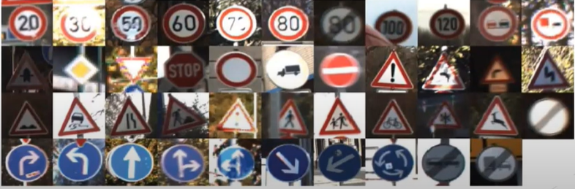
Testare
Date colectate:
- pentru acest proiect am folosit un set de date de aproximativ 40.000 de imagini cu semne de circulatie surprinse din diferite unghiuri ;
- le-am clasificat in 43 de clase fiecare reprezentand denumirea unui semn de circulatie .

Slide 6
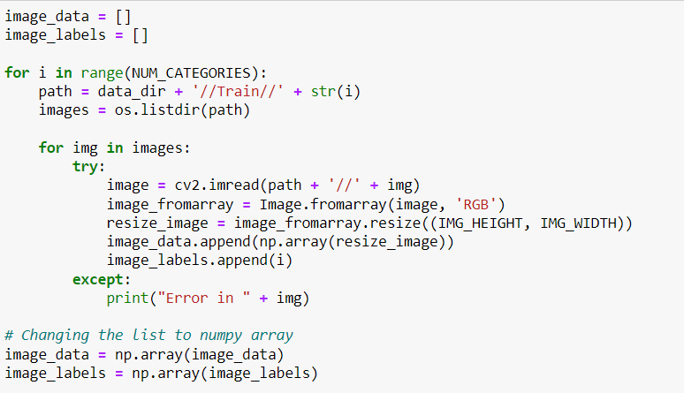
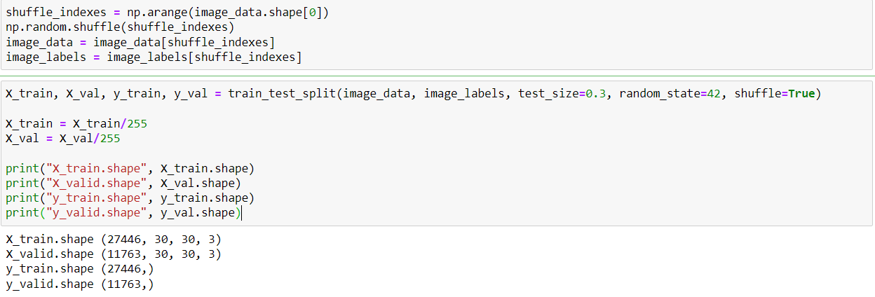
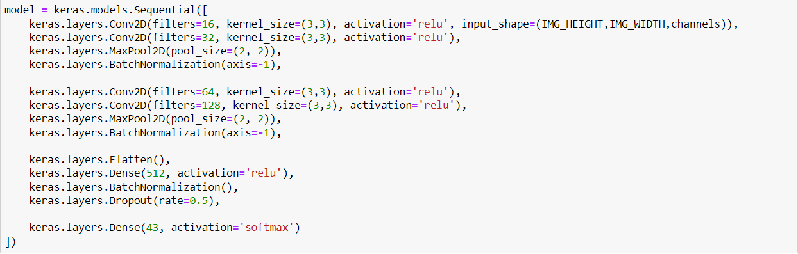
Testare
Pregatirea datelor :
- importul setului de date impreuna cu bibliotecile necesare
- colectarea datelor si crearea unui array cu toate imaginile
- amestecarea datelor care urmeaza a fi antrenate
creare unui model utilizat pentru antrenarea
algoritmului de machine learning

Slide 7
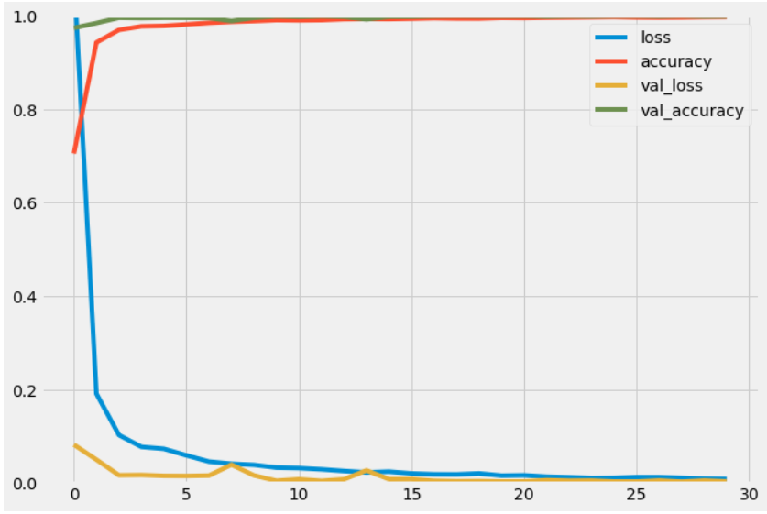
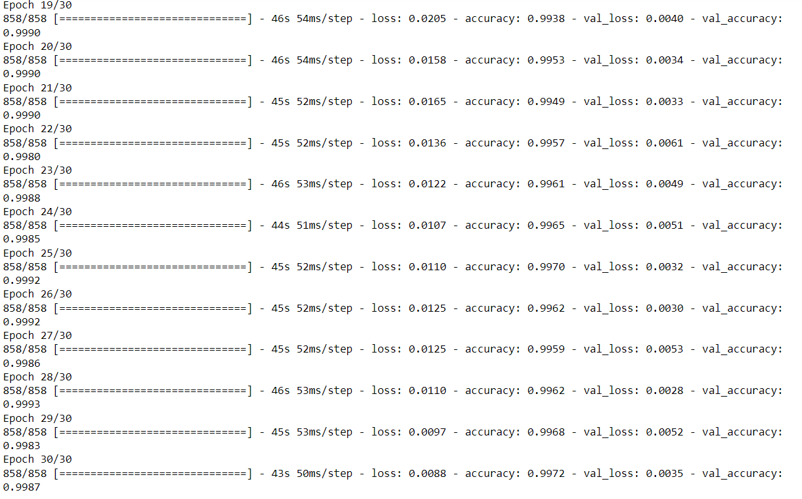
Rezultate
1.Graficul de precizie al modelului antrenat in raport cu numarul de epoci dat (30) ;
2.Rezultatele din urma antrenarii modelului

Slide 8
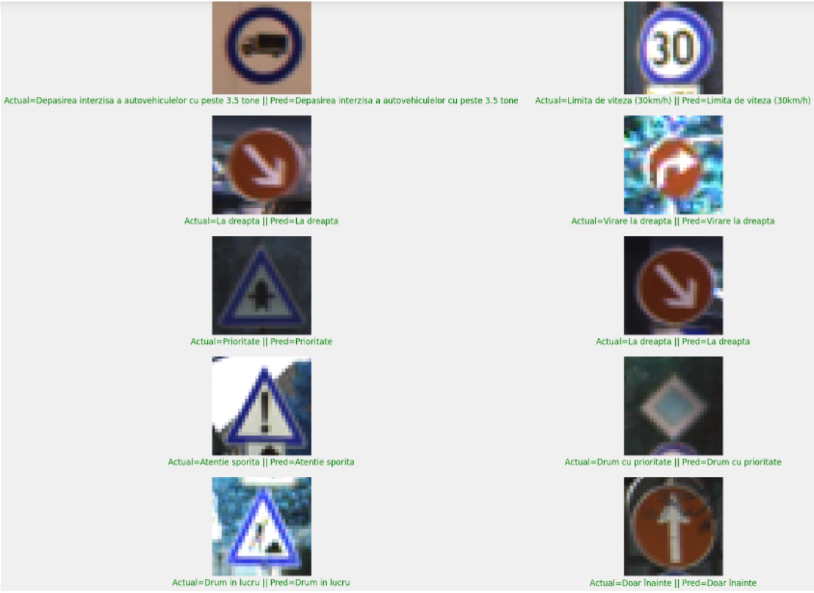
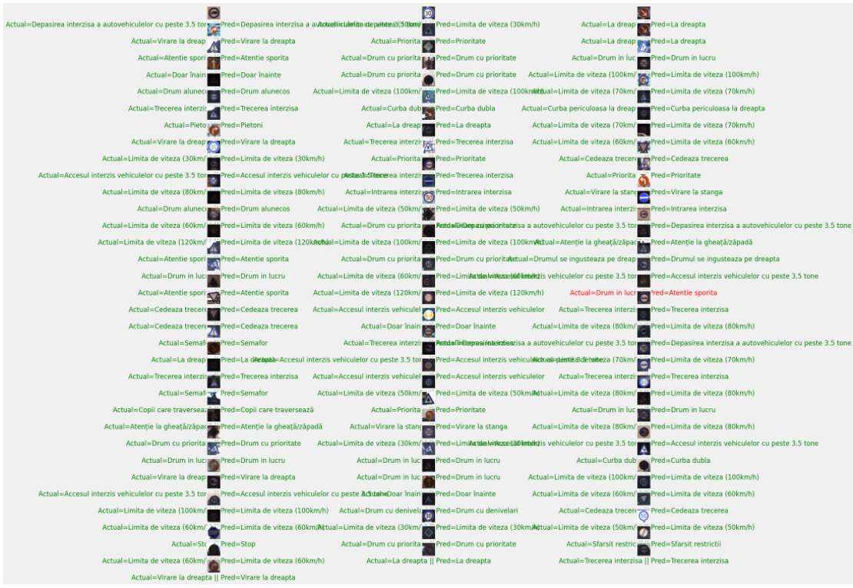
Rezultate
Model testat pe 10 imagini
Model testat pe 100 imagini

Slide 9
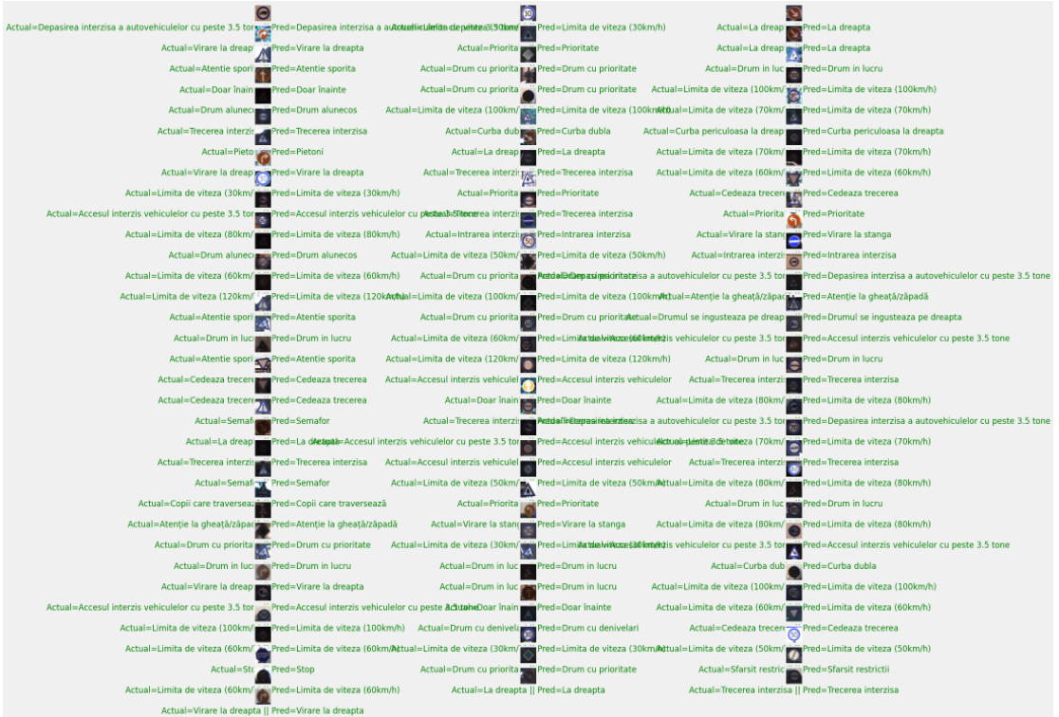
Rezultate
Model testat pe 100 imagini

Slide 10
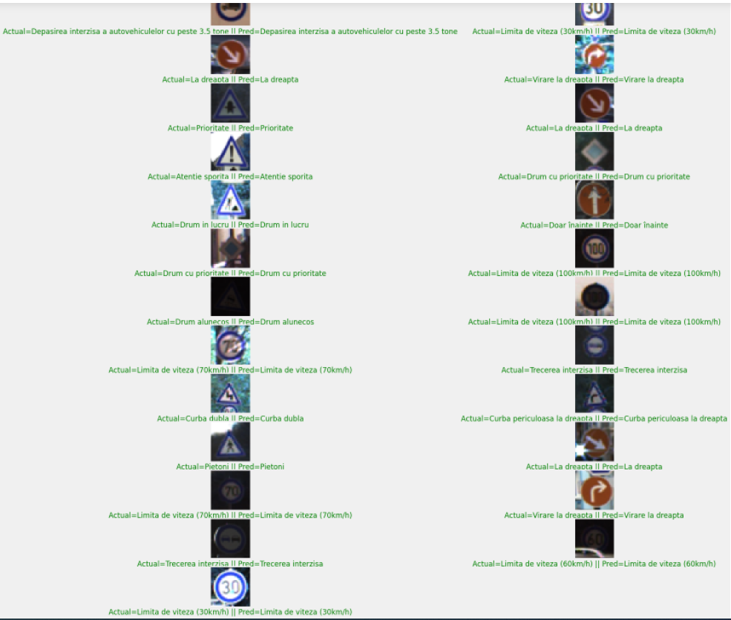
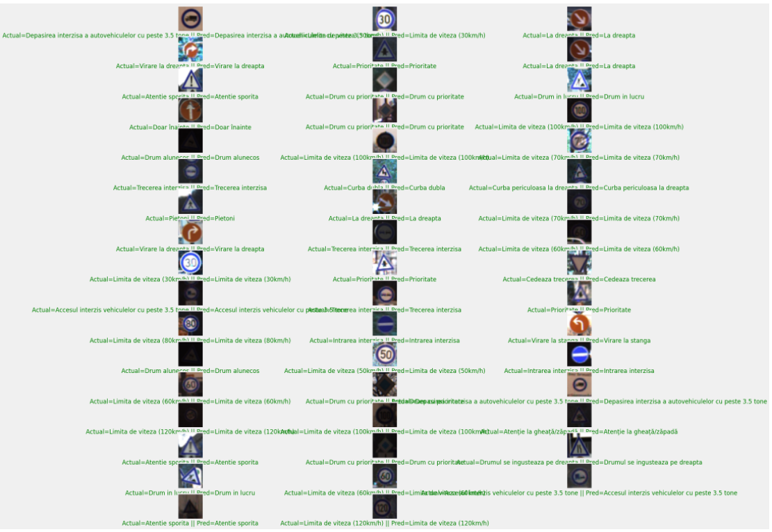
Rezultate
Model testat pe 25 imagini
Model testat pe 50 imagini

Slide 11
Echipa
Chera Denis Marian
Constantinescu Marius Alexandru

Slide 12
Multumim!

